Slide 1
Урок литературного чтения
Тема. А.Гайдар «Совесть»
Корчагина Елена Робертовна
234-604-170
МБОУ средняя общеобразовательная школа №60
г. Нижний Новгород
2 «А» класс УМК «Гармония»

Slide 2
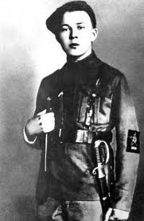
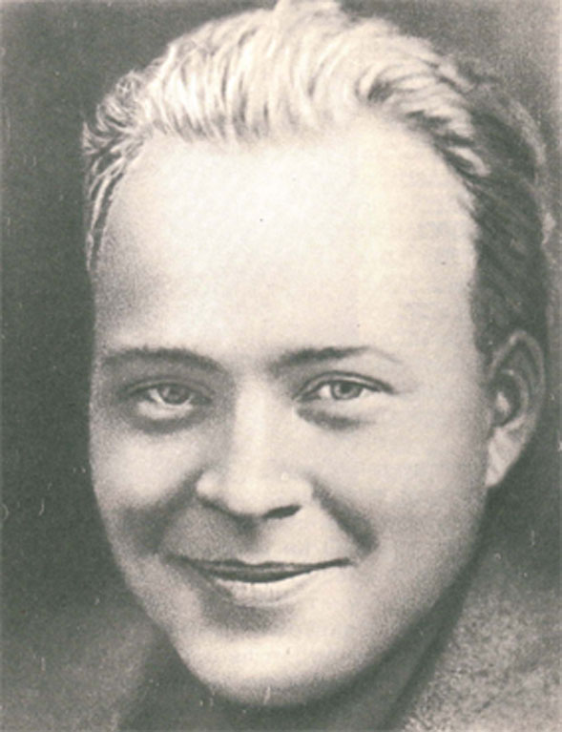
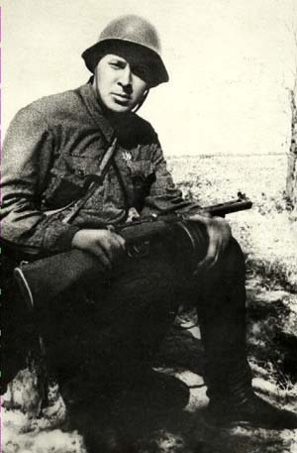
Аркадий Петрович Гайдар
(Голиков)

Slide 3
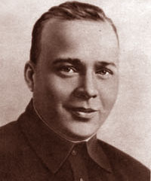
А.Гайдар
«Совесть»
рассказ
«И очень тяжело было на её сердце, которое грызла
беспощадная совесть».
Совесть – это чувство ответственности за своё поведение.

Slide 4

Пословицы
Нечистая совесть спать не даёт.
Совесть без зубов грызёт.
В ком есть стыд, в том есть совесть.
Без рук, без ног – калека, без совести - полчеловека.
Без совести и при большом уме не проживёшь.

Slide 5
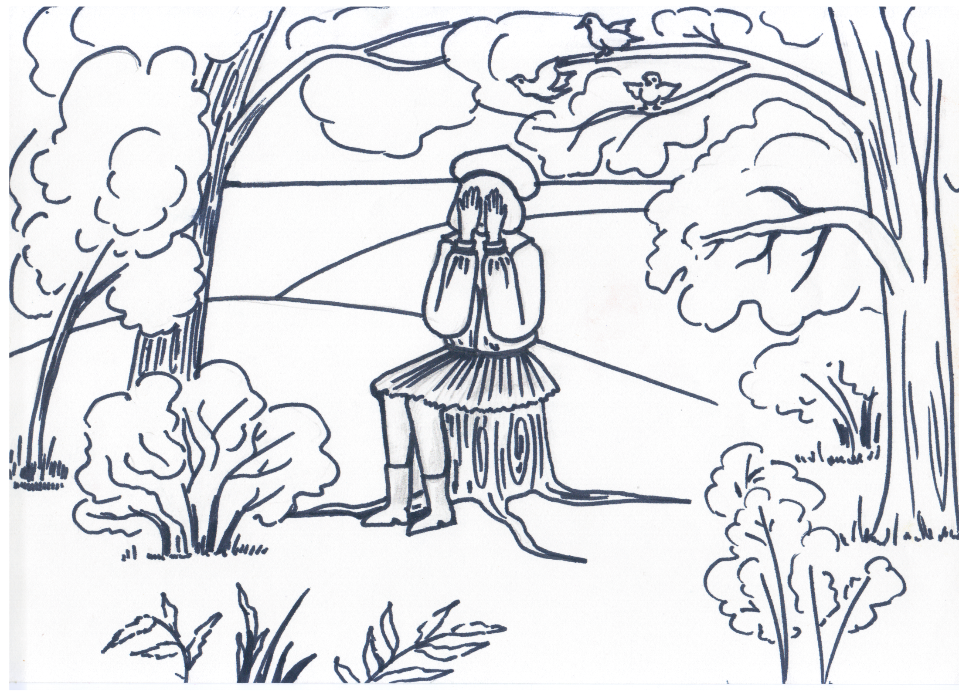

Slide 6
